Slide 1
Mit Gott und der Gemeinde, durch „Dick und Dünn“!
Psalm 27

Slide 2
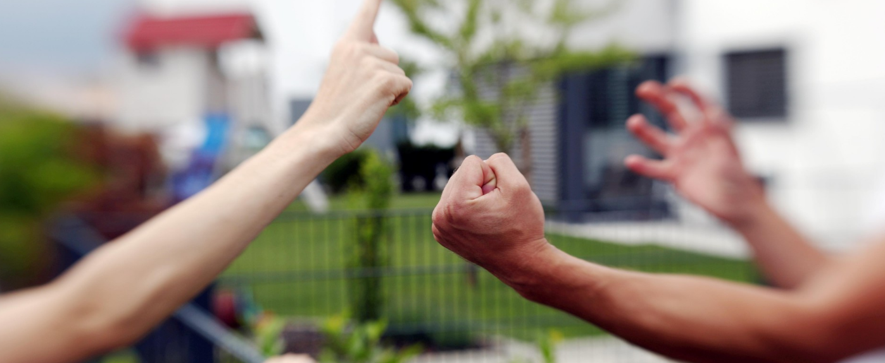
Davids Bekenntnis / Proklamation
1 Von David. Der HERR ist mein Licht, er rettet mich.
Vor wem sollte ich mich noch fürchten?
Bei ihm bin ich geborgen wie in einer Burg. Vor wem
sollte ich noch zittern und zagen?
2 Wenn mich gewissenlose Leute in die Enge treiben
und mir nach dem Leben trachten, wenn sie mich
bedrängen und mich offen anfeinden –
am Ende sind sie es, die stürzen und umkommen!
3 Selbst wenn eine ganze Armee gegen mich
aufmarschiert, habe ich dennoch keine Angst.
Auch wenn sie einen Krieg gegen mich beginnen,
bleibe ich ruhig und zuversichtlich.

Slide 3
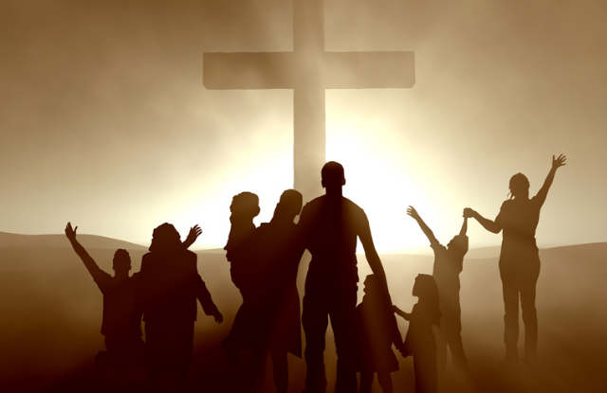
Davids „allerwichtigste“ Bitte an Gott → Priorität in seinem Leben
4 Um eines habe ich den HERRN gebeten; das ist alles, was ich will:
Solange ich lebe, möchte ich im Haus des HERRN bleiben.
Dort will ich erfahren, wie freundlich der HERR ist,
und still nachdenken in seinem Tempel.

Slide 4
Davids „allerwichtigste“ Bitte an Gott und deren Auswirkung!
5 Er bietet mir Schutz in schwerer Zeit und versteckt mich in seinem Zelt.
Er stellt mich auf einen hohen Felsen, 6 unerreichbar für meine Feinde ringsumher.
ELB: Und nun wird mein Haupt sich erheben über meine Feinde rings um mich her.
In seinem Heiligtum will ich Opfer darbringen, voll Freude für den HERRN singen und musizieren.

Slide 5
Der innere Glaubens-Kampf
7 Höre mich, HERR, wenn ich rufe! Hab Erbarmen mit mir und antworte!
8 Ich erinnere mich, dass du gesagt hast: »Sucht meine Nähe!« Das will ich jetzt tun und im Gebet zu dir kommen.
9 Verbirg dich darum nicht vor mir, stoße mich nicht im Zorn zurück! Ich diene dir, und du hast mir bisher immer geholfen.
Gib mich nicht auf, verlass mich nicht, du mein Gott und mein Retter! 10 Selbst wenn Vater und Mutter mich verstoßen, nimmst du, HERR, mich dennoch auf.
11 Zeige mir, was ich tun soll! Führe mich auf sicherem Weg, meinen Feinden zum Trotz.
12 Liefere mich nicht ihrer Rachgier aus! Falsche Zeugen verklagen mich, sie speien Gift und Galle.

Slide 6
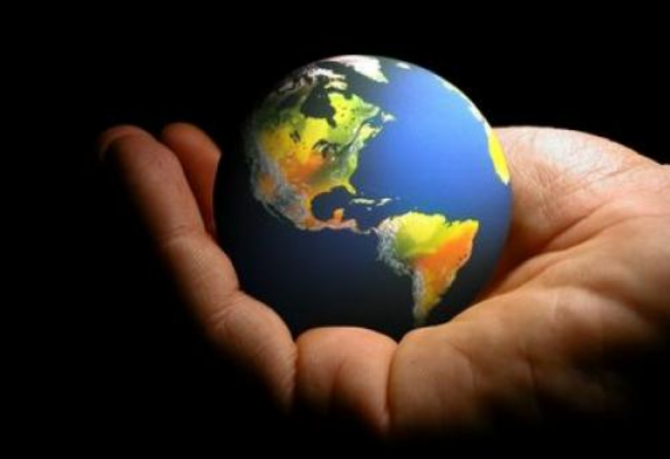
Hoffnung und Glaubens-Zuversicht
13 Ich aber bin gewiss,
dass ich am Leben bleibe
und sehen werde, wie gut es Gott mit mir meint.

Slide 7
Den Glaubens-Sieg festhalten (Langstreckenläufer)
14 Vertraue auf den HERRN! Sei stark und mutig, vertraue auf den HERRN!
ELB: 14 Harre auf den HERRN! Sei mutig, und dein Herz sei stark, und harre auf den HERRN!

Slide 8
Fragen und Anregungen / Strategie
Womit kämpft Du?
Jesus hat den Sieg (Mt 28,18-20) bereits errungen:
Proklamiere, bekenne die Größe Gottes und seine erfahrene Hilfe (Lob / Dank…)
Kläre Deine Prioritäten (das „Herz“ Davids)
Kein Rückzug: Suche Gottes Nähe (Gebet, Gemeinde) und „höre auf IHN“
Halte Deinen Glaubens-Sieg fest („harre auf IHN“ / Langstreckenlauf)

